Slide 1
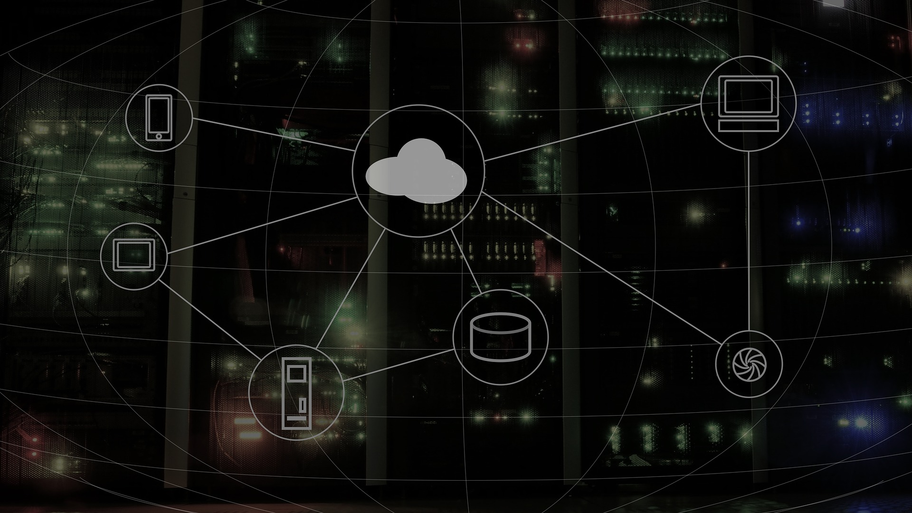
>>Cloud
Coumputing
&
Cloud to
Edge<<

Slide 2
Cloud Computing

Slide 3
정의
1. Cloud computing is an information technology (IT) paradigm that enables ubiquitous access to shared pools of configurable system resources and higher-level services that can be rapidly provisioned with minimal management effort, often over the Internet. Cloud computing relies on sharing of resources to achieve coherence and economies of scale, similar to a public utility. <출처: 위키피디아>
2. Cloud computing, often referred to as simply “the cloud,” is the delivery of on-demand computing resources — everything from applications to data centers — over the internet on a pay-for-use basis.<출처: IBM>
→ 용어의 정의는 조금씩 다르지만 정보를 자신의 컴퓨터가 아닌 인터넷에 연결된 다른 컴퓨터로 처리하는 기술을 의미한다.
,

Slide 4
특징
1.인터넷만 있다면 어디서든 사용 가능
2. 수요에 따라서 공급의 양이 유연 할 수 있다
3.비즈니스적 관점으로는 서버를 사지 않고 클라우드 컴퓨팅을 이용하여 구축 할 수 있으므로 비용 절약 가능, 핵심 사업에만 집중할 수 있음.

Slide 5
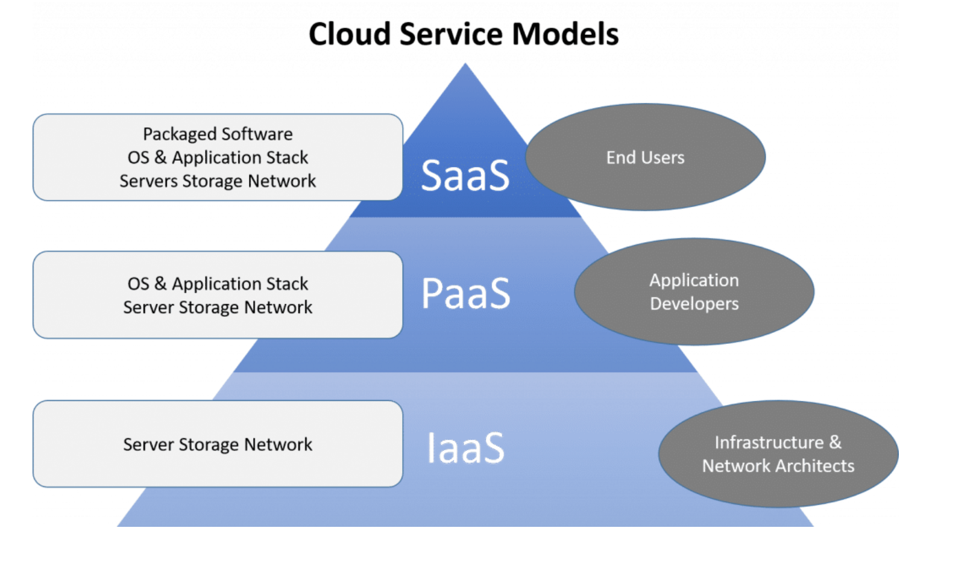
종류
예) IaaS: Amazon E2
PaaS: Google App Engine
SaaS: Google Apps(Google Suit - gmail,drive,calendar)

Slide 6
주요기술
1.Distrbuted computing(분산 컴퓨팅)
-인터넷으로 연결된 다수의 컴퓨팅 자원을 하나로 연결 하는 기술
2.Virtualizationg(가상화)
-물리적 특성을 추상화 하는 것, 즉 물리적인 자원을 논리적인 형태로
바꾸는 것 예) 가상메모리,하드 디스크 파티션

Slide 7
Cloud to the Edge

Slide 8
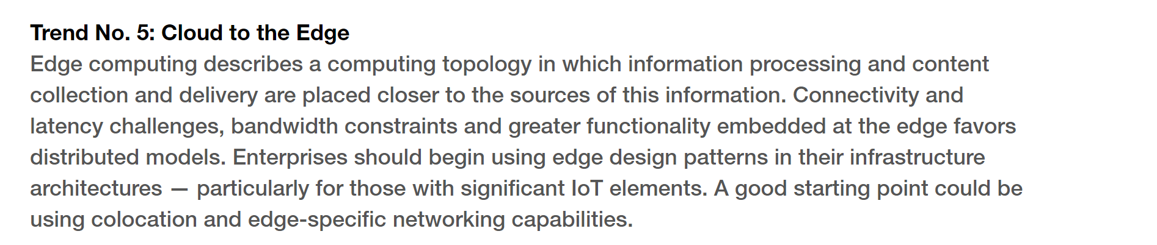
Cloud to Edge

Slide 9
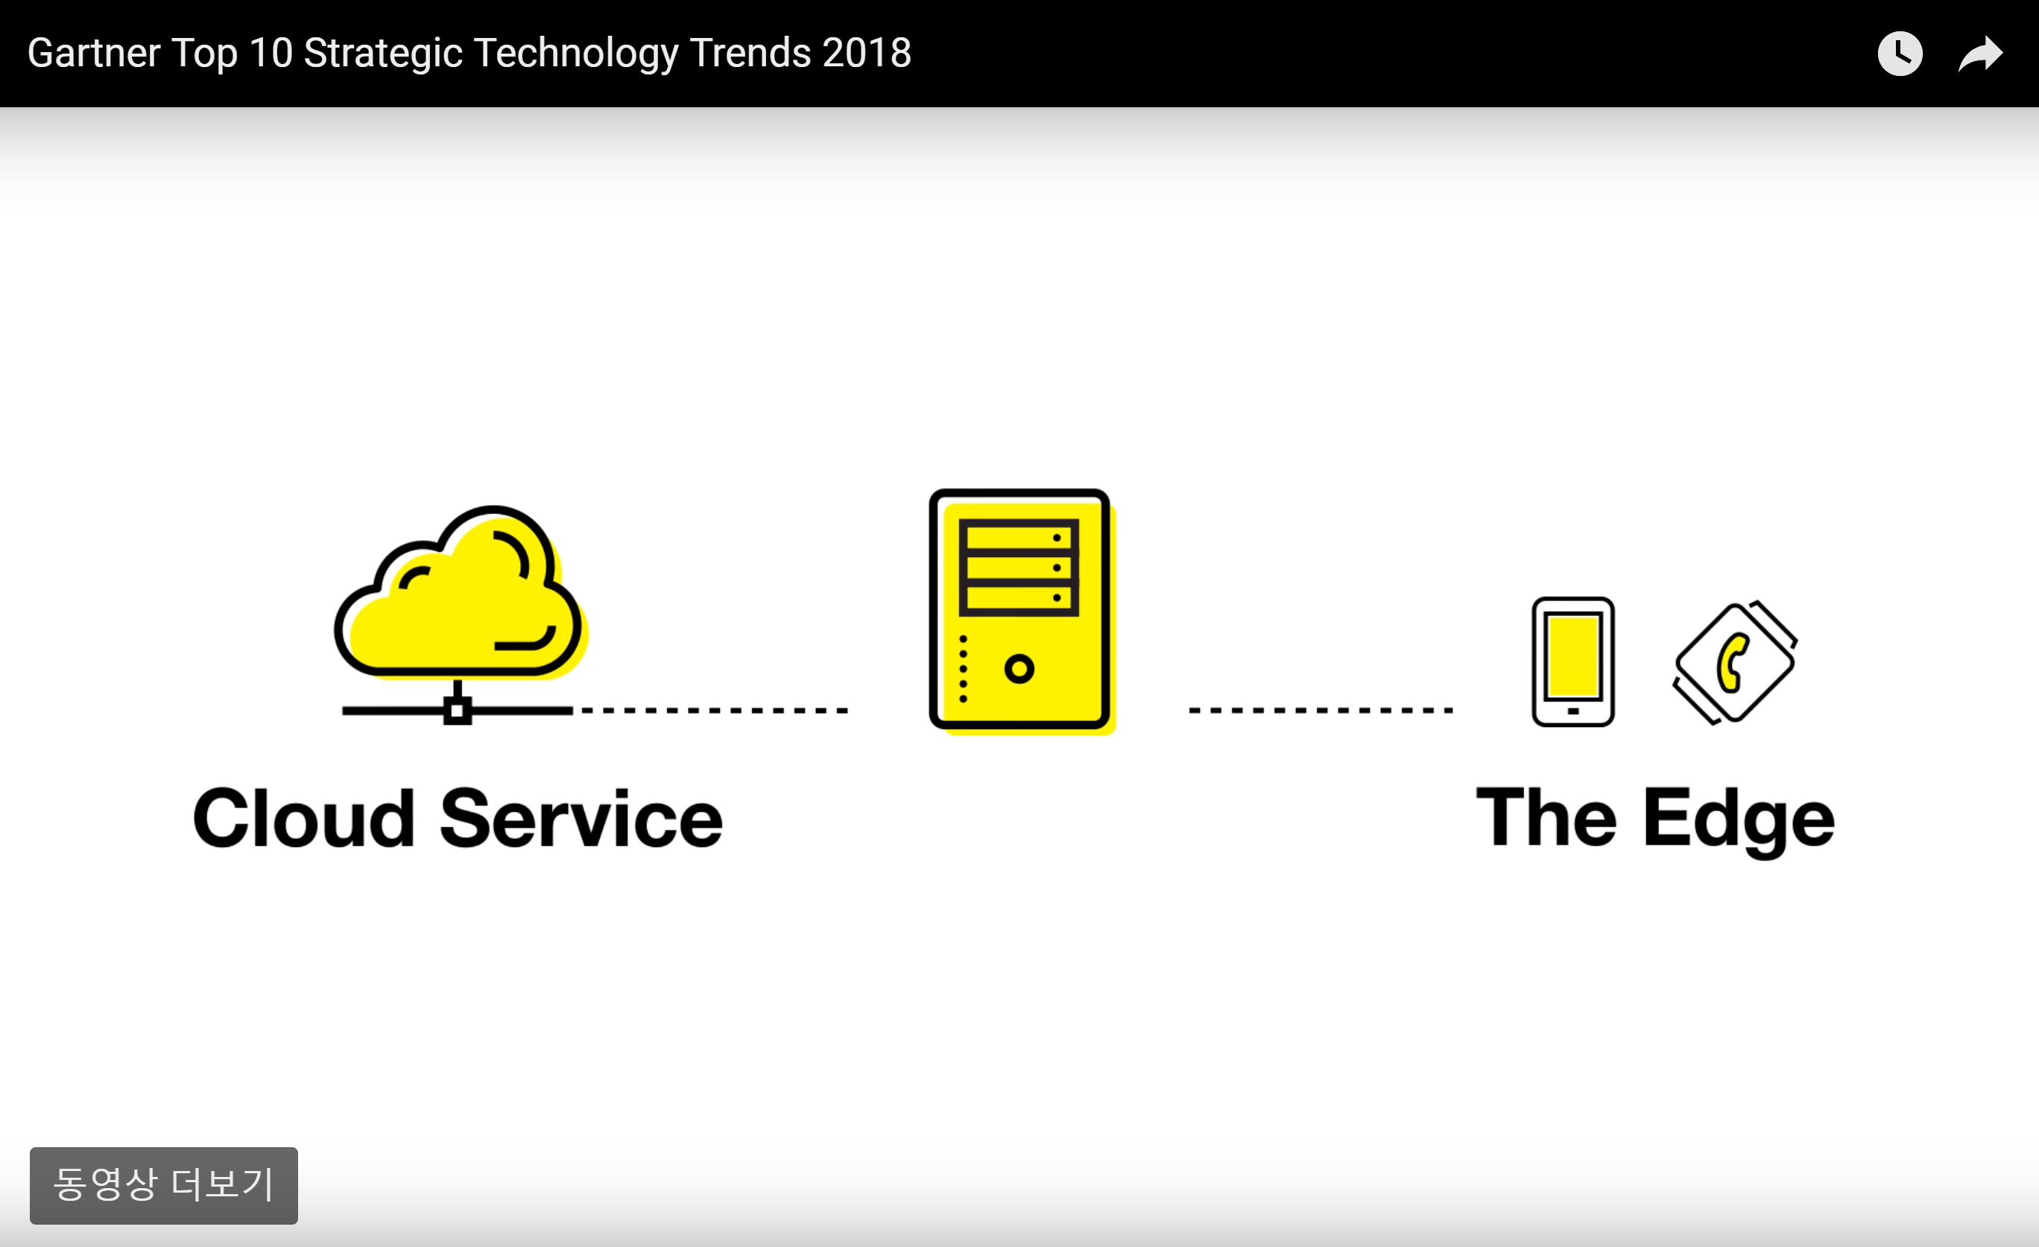
Cloud to Edge

Slide 10
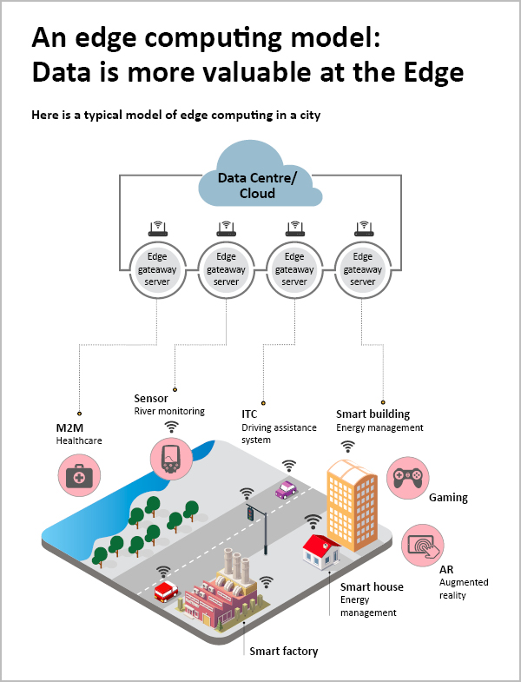
Cloud to Edge

Slide 11
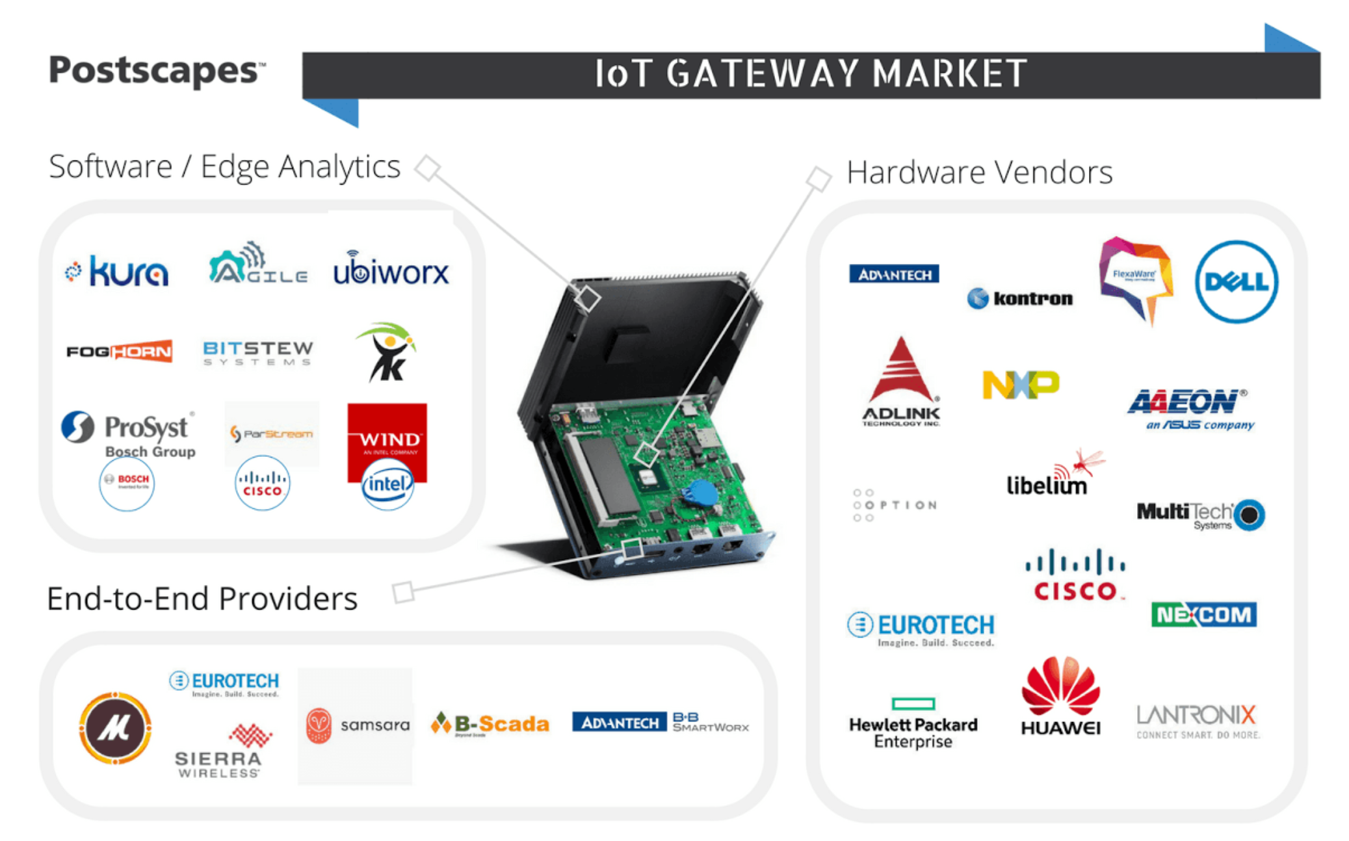
Cloud to Edge

Slide 12
Cloud to Edge
https://www.youtube.com/watch?v=RjMS15V_7nQ

Slide 13
감사합니다

